Slide 1

验证与仿真演示
队伍编号：CICC1651
队伍名称：HYDRA
队长：严大粟
队员：严大粟 鲁毅轩 李泊含

Slide 2
1. 性能分析 2. 验证框架 3. 行为级仿真 4. 硬件实现仿真
目录

Slide 3

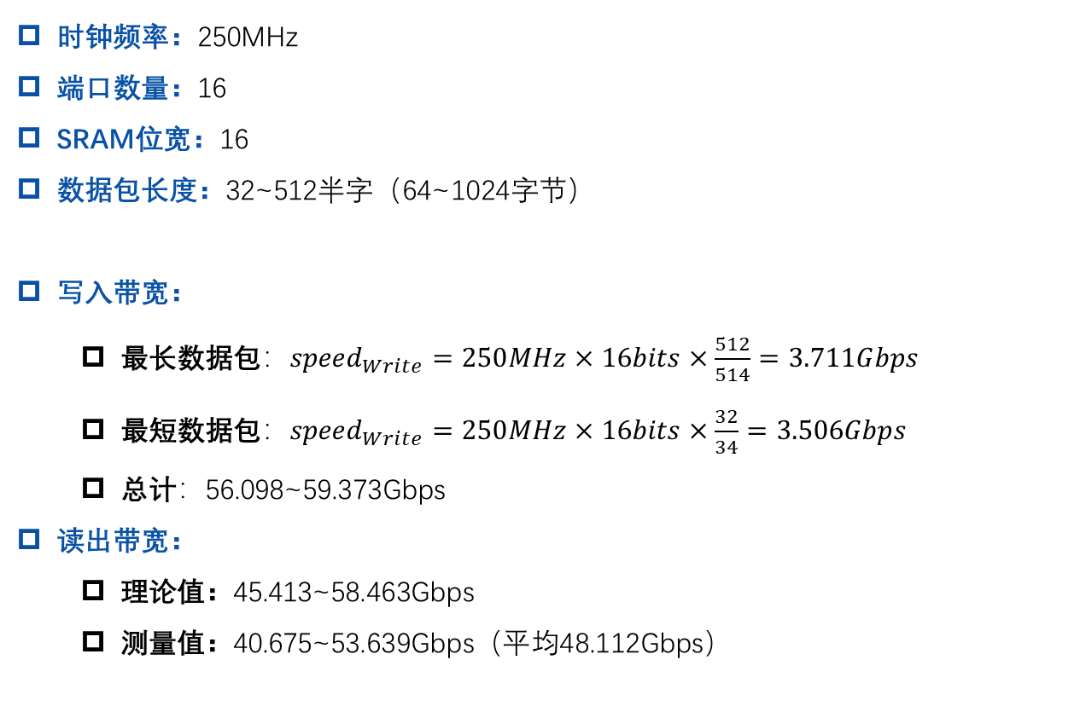
性能分析
时钟频率：250MHz
端口数量：16
SRAM位宽：16
数据包长度：32~512半字（64~1024字节）
写入带宽：
最长数据包：${speed}_{Write}=250MHz×16bits×\frac{512}{514}=3.711Gbps$
最短数据包：${speed}_{Write}=250MHz×16bits×\frac{32}{34}=3.506Gbps$
总计：56.098~59.373Gbps
读出带宽：
理论值：45.413~58.463Gbps
测量值：40.675~53.639Gbps（平均48.112Gbps）
1. 性能分析
2. 验证框架
3. 行为级仿真
4. 硬件实现仿真

Slide 4
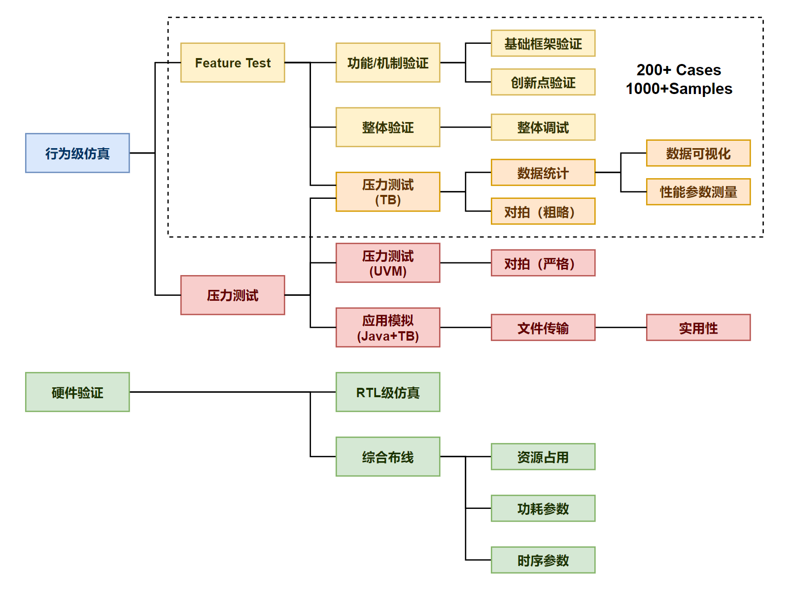
验证框架
1. 性能分析
2. 验证框架
3. 行为级仿真
4. 硬件实现仿真

Slide 5
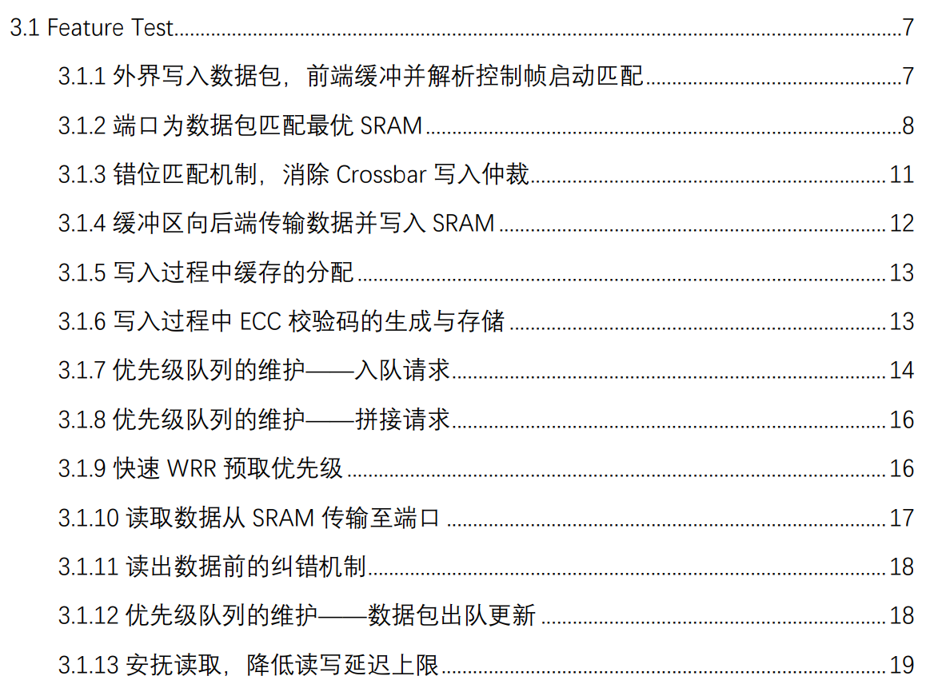
行为级仿真：Feature Test
案例数：>200
样例数：>1000
验证对象：
单个功能/机制
简单读写情况
技术文档中挑选了最重要的13类共35个案例，结合详细波形图与文字说明
1. 性能分析
2. 验证框架
3. 行为级仿真
4. 硬件实现仿真

Slide 6
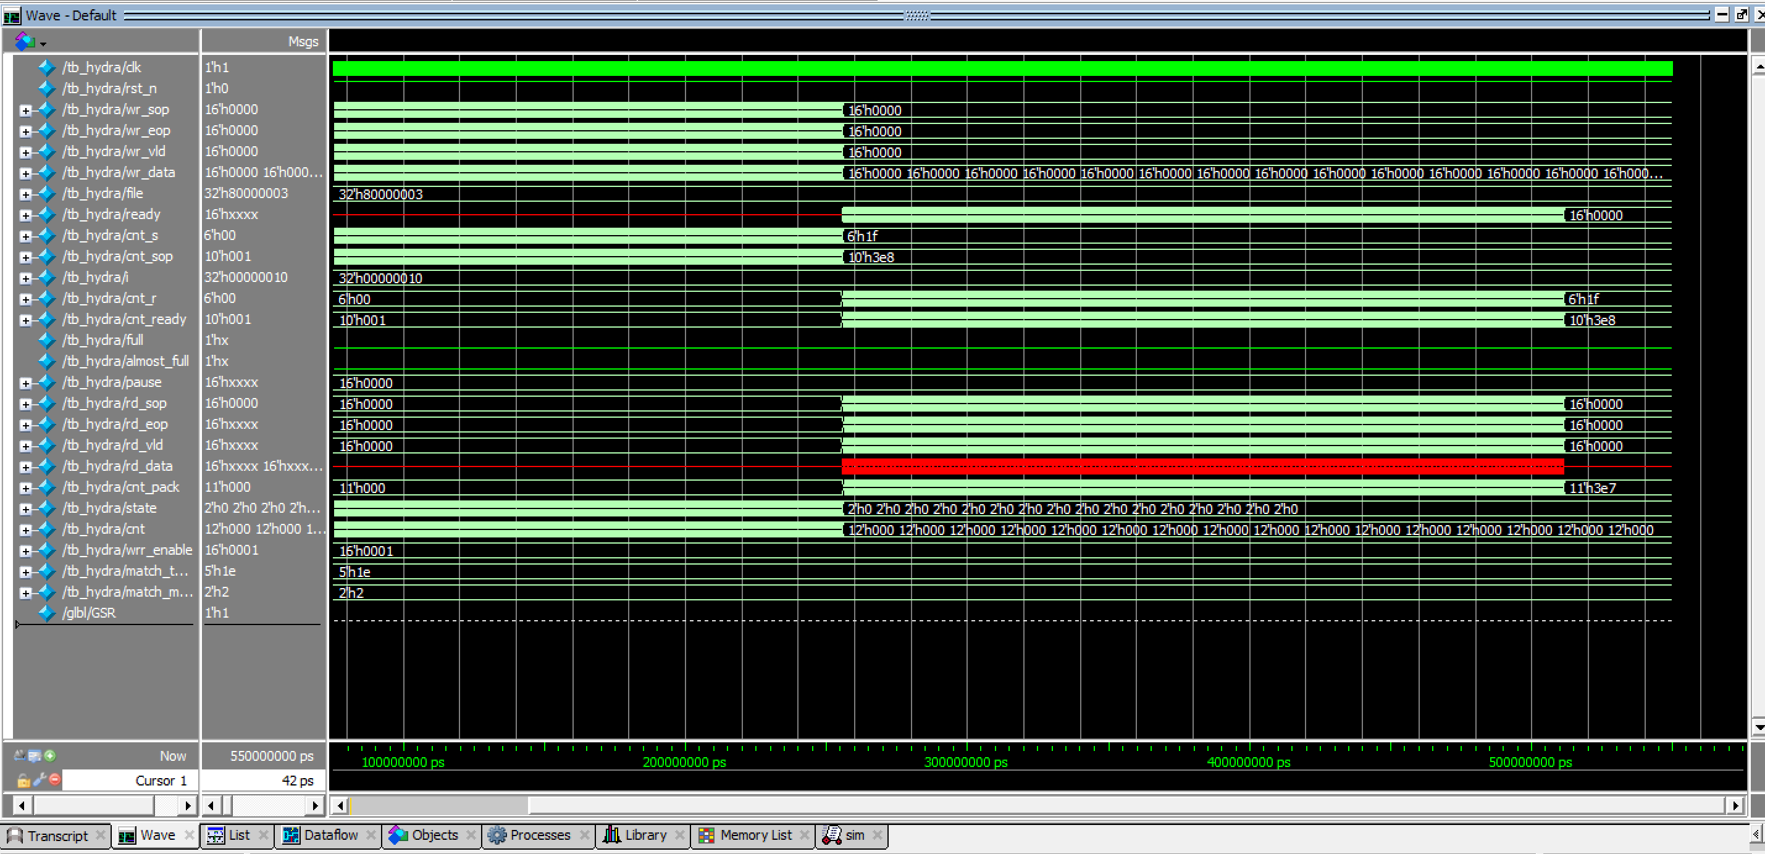
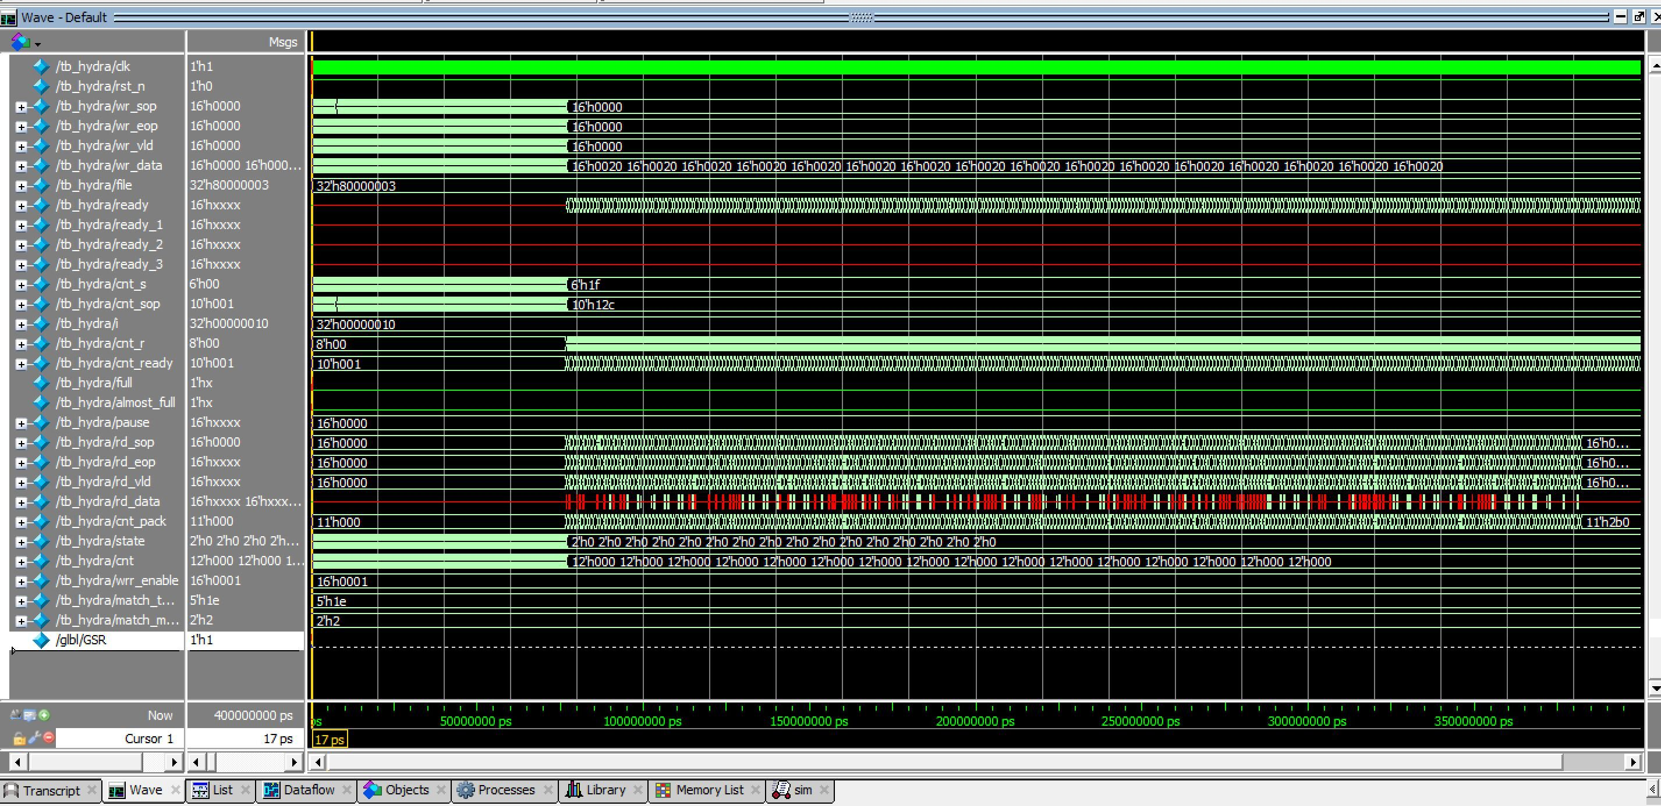
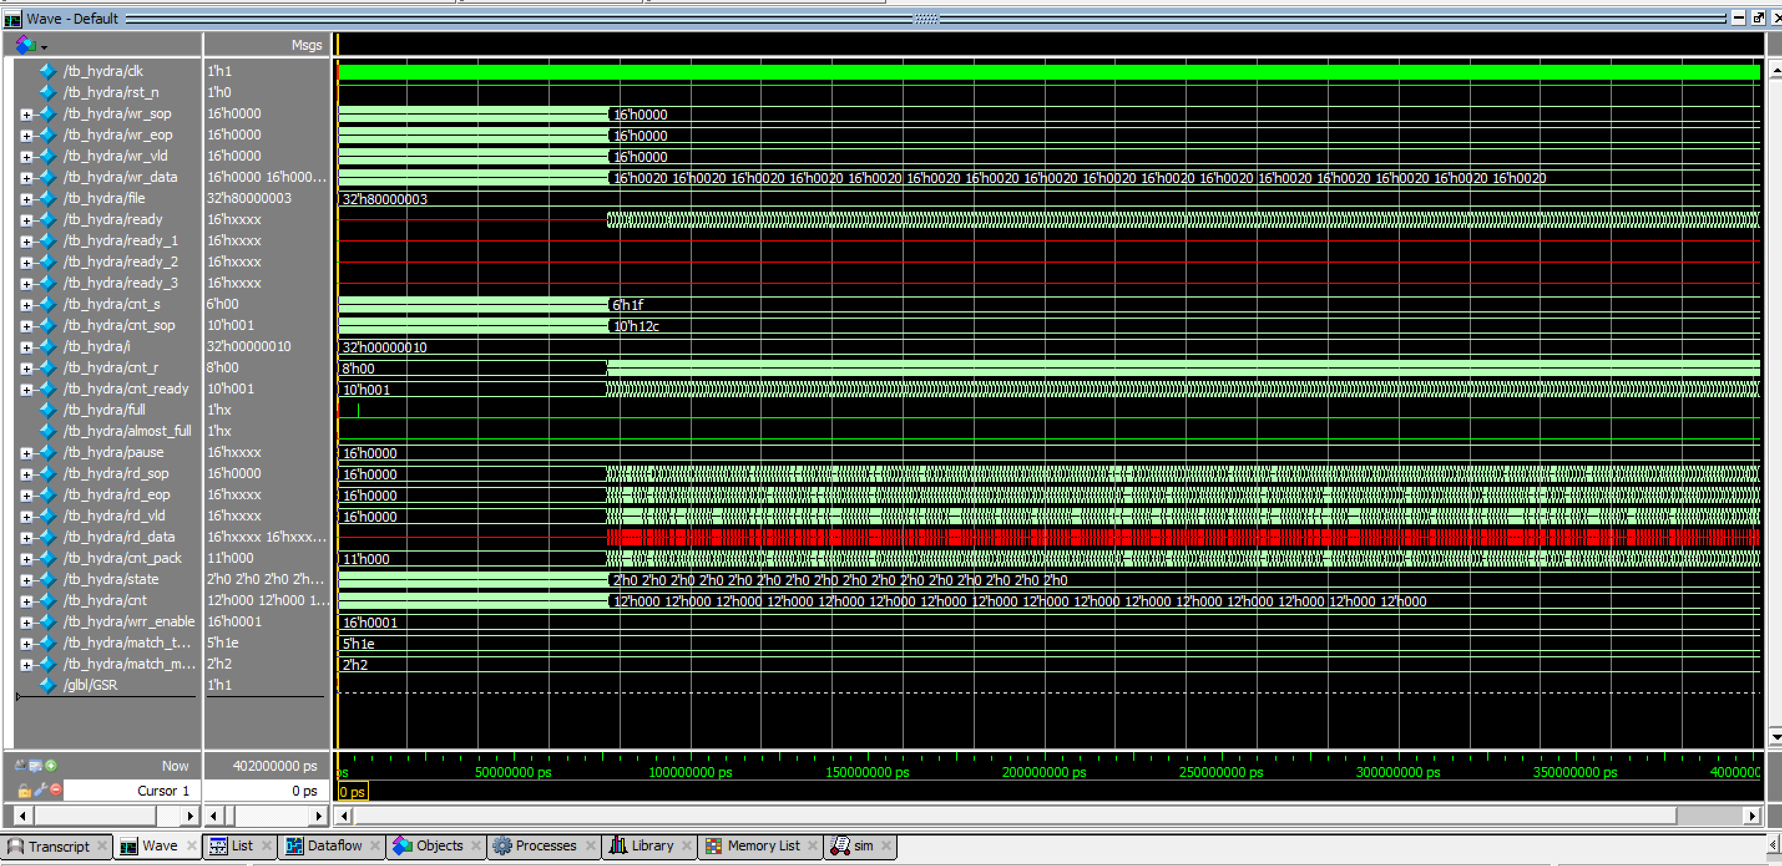
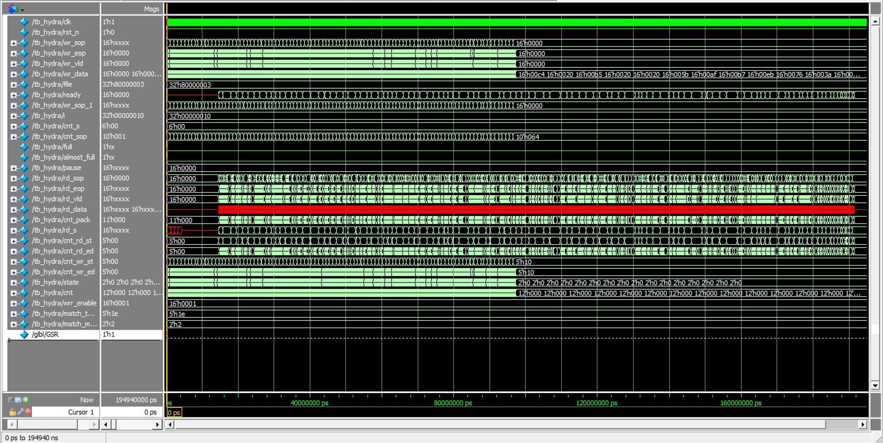
行为级仿真：读写压力测试
1. 性能分析
2. 验证框架
3. 行为级仿真
4. 硬件实现仿真

Slide 7
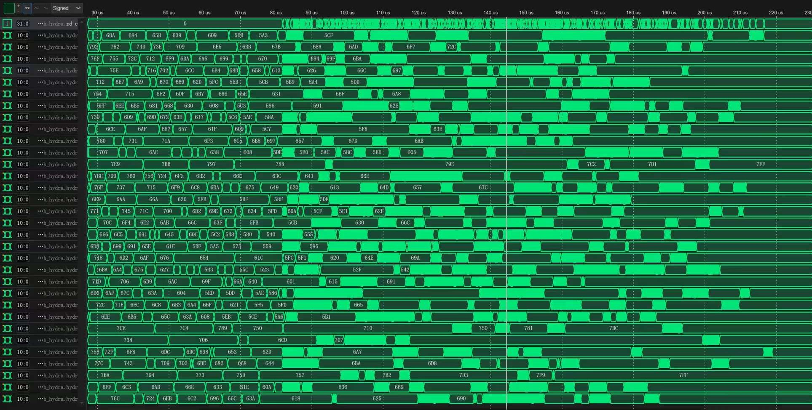
行为级仿真：读写压力测试
1. 性能分析
2. 验证框架
3. 行为级仿真
4. 硬件实现仿真

Slide 8
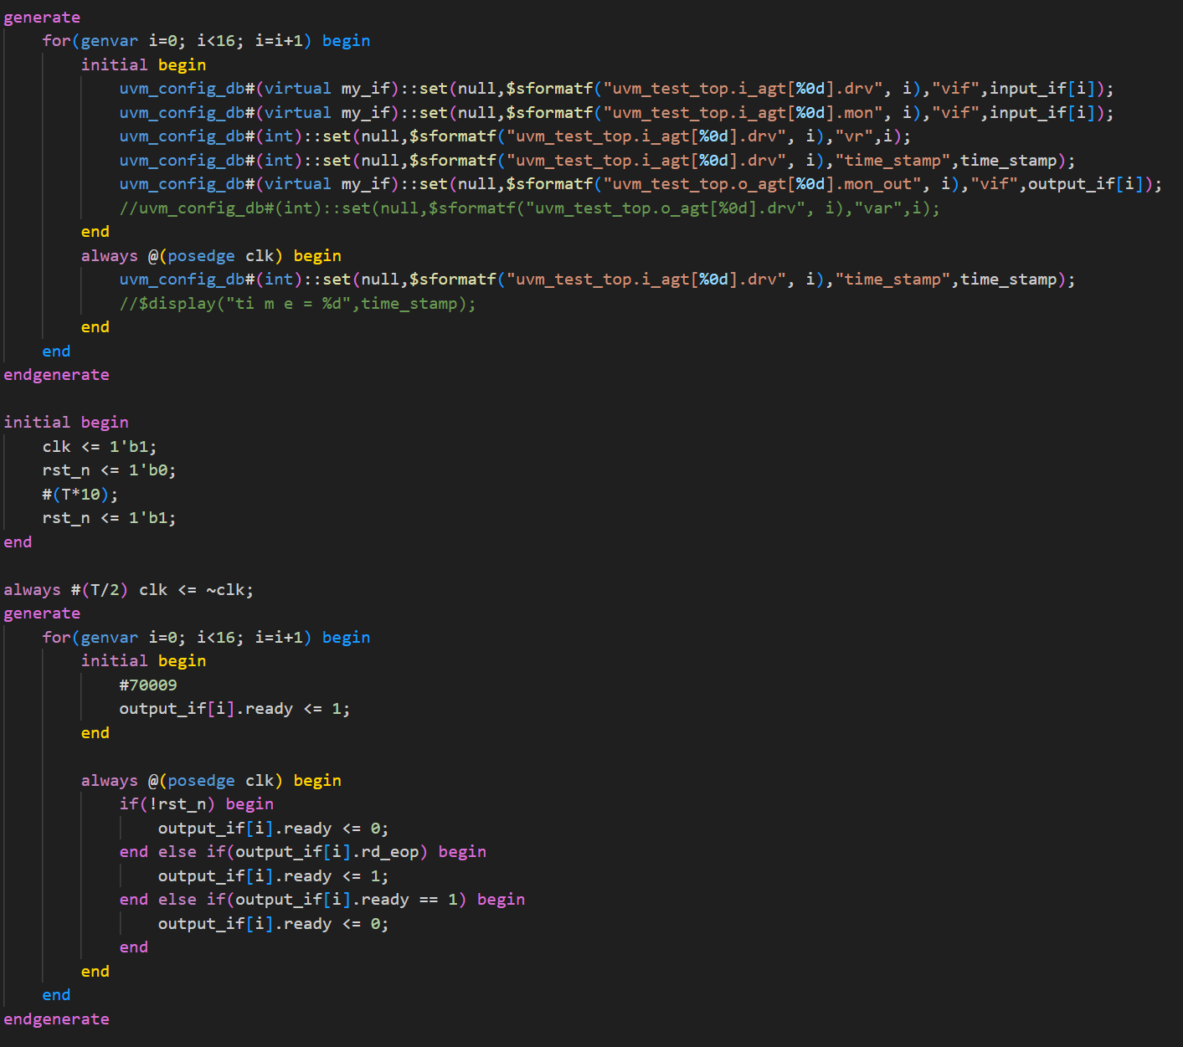
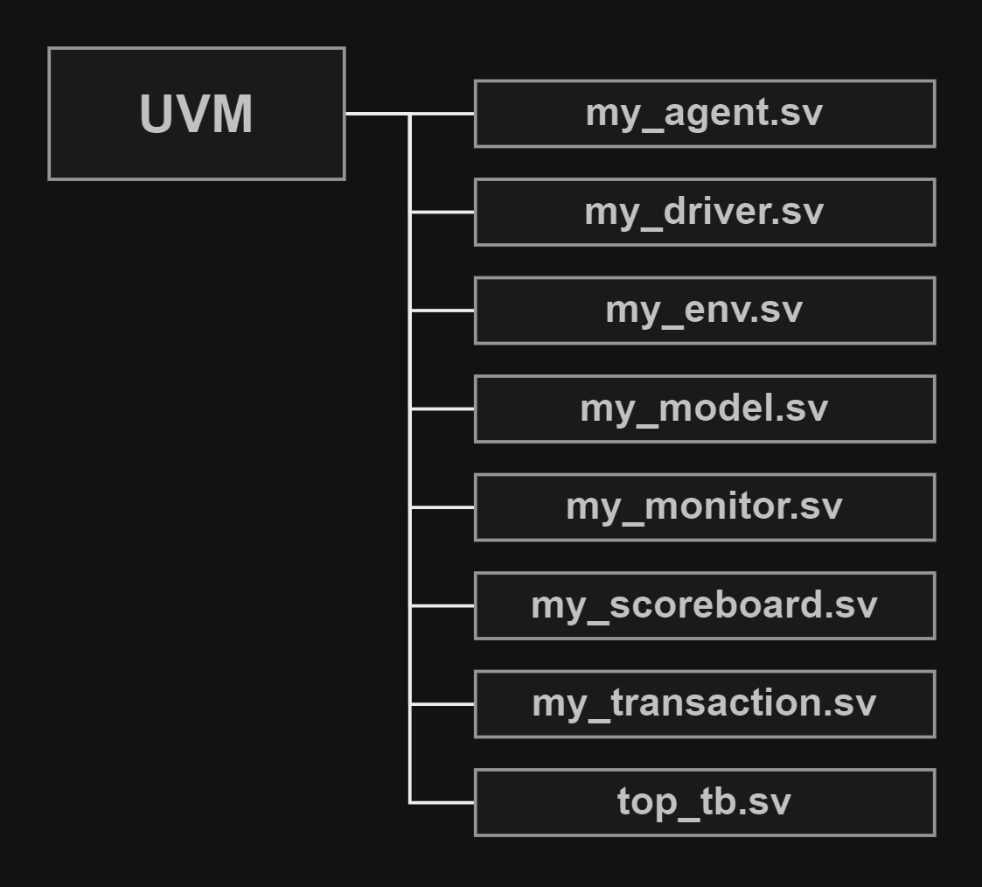
行为级仿真：UVM验证
完整的UVM验证流程
案例数：>20
数据量较大
确保系统在长期突发传输情况下的稳定性
1. 性能分析
2. 验证框架
3. 行为级仿真
4. 硬件实现仿真

Slide 9
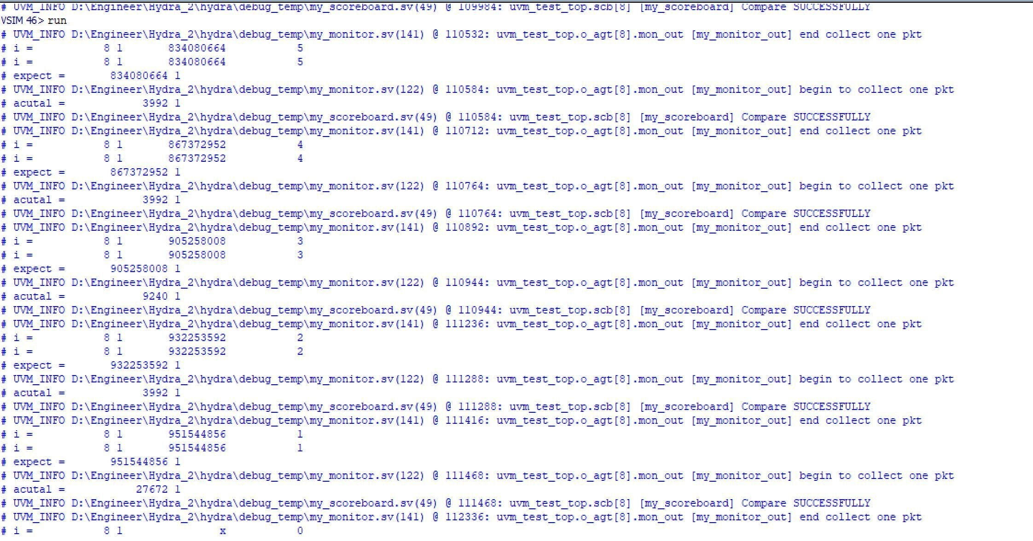
行为级仿真：UVM验证
Case 1
100%的数据包去向随机端口的随机优先级队列，较为激进的匹配阈值
共1600包（8Mbits）全部对拍成功
1. 性能分析
2. 验证框架
3. 行为级仿真
4. 硬件实现仿真

Slide 10
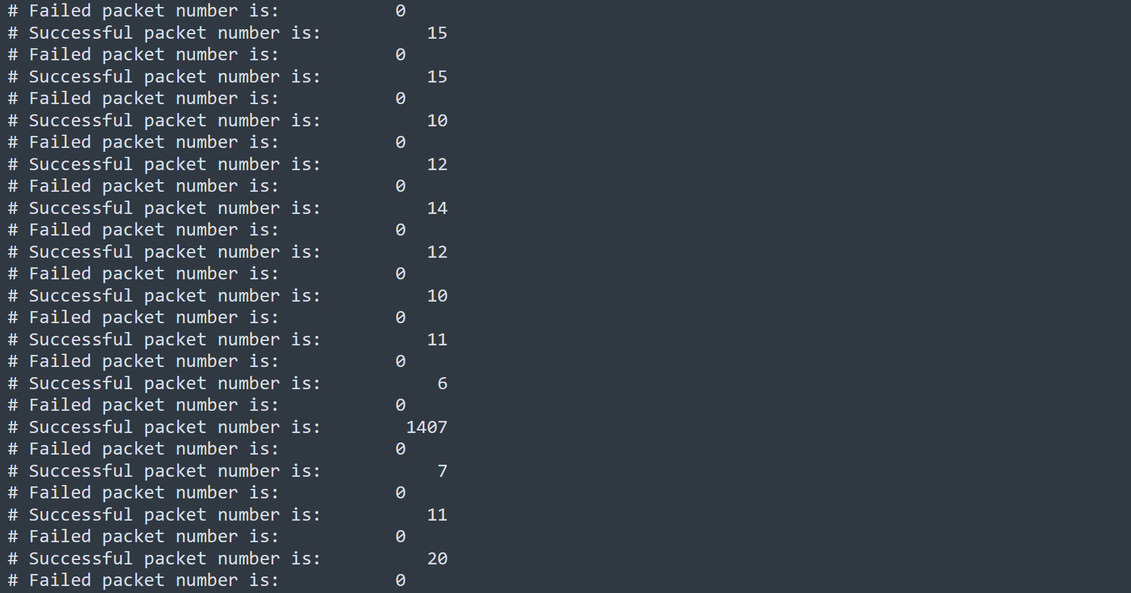
行为级仿真：UVM验证
Case 2
90%的数据包去向同一个端口的同一个优先级队列，剩余10%去向随机端口
共1600包（8Mbits）全部对拍成功
1. 性能分析
2. 验证框架
3. 行为级仿真
4. 硬件实现仿真

Slide 11
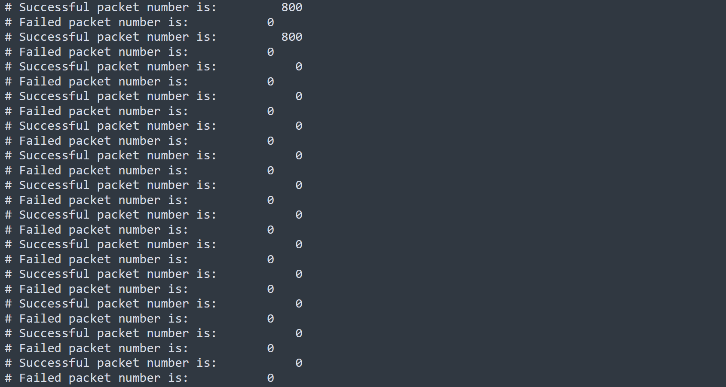
行为级仿真：UVM验证
Case 3
50%的数据包去向一个端口，50%的数据包去向另一个端口
共1600包（8Mbits）全部对拍成功
1. 性能分析
2. 验证框架
3. 行为级仿真
4. 硬件实现仿真

Slide 12
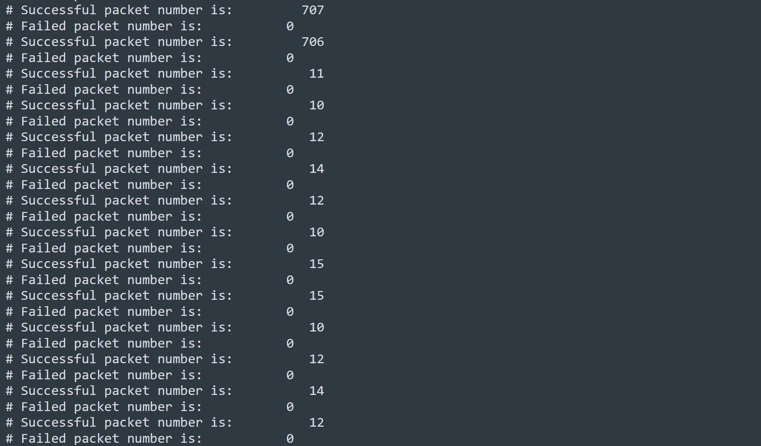
行为级仿真：UVM验证
Case 4
45%的数据包去向一个端口，45%的数据包去向另一个端口，10%的数据包去向随机端口，较为激进的匹配阈值
共1600包（8Mbits）全部对拍成功
1. 性能分析
2. 验证框架
3. 行为级仿真
4. 硬件实现仿真

Slide 13
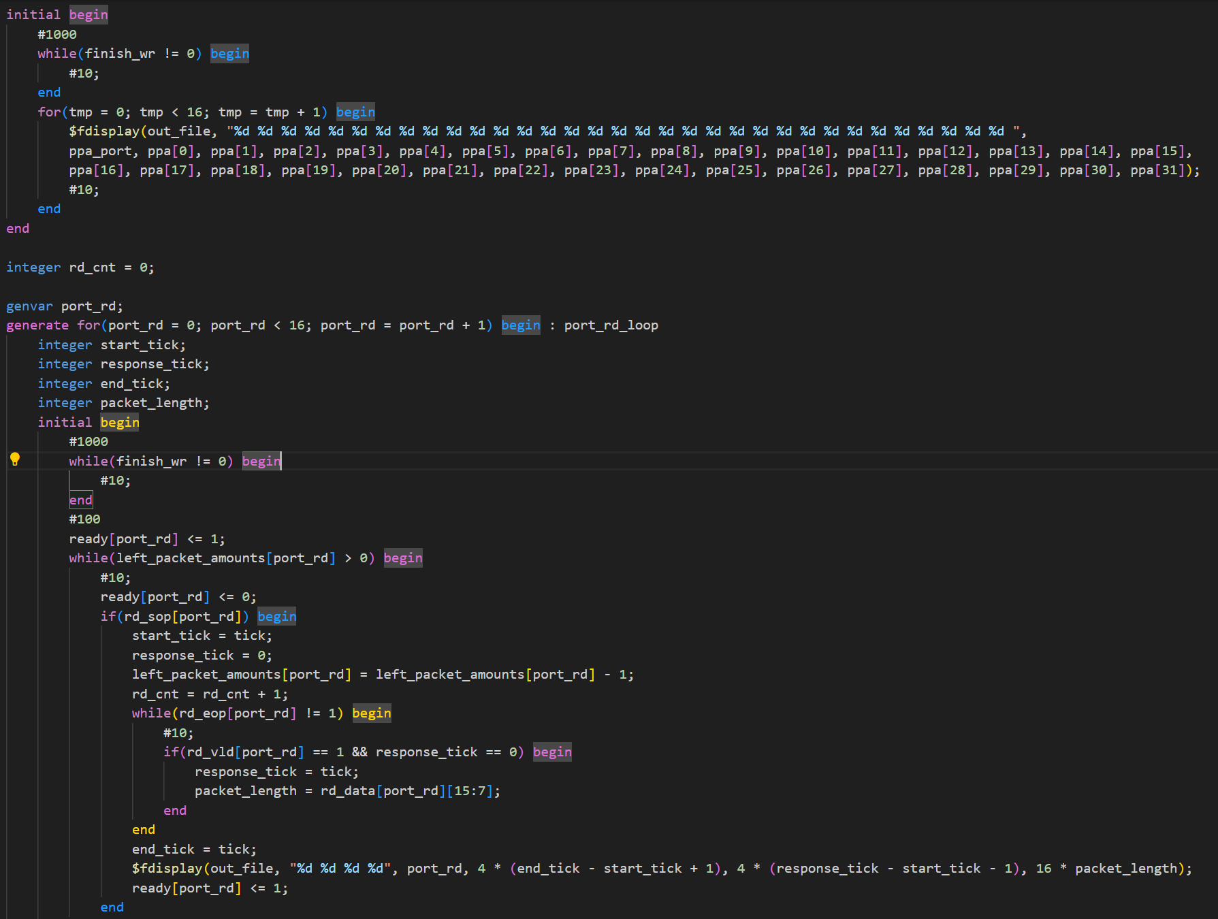
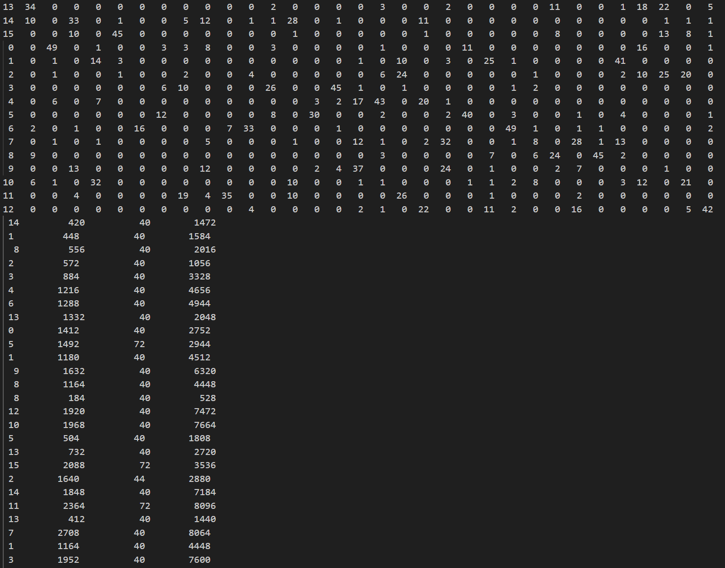
行为级仿真：仪表盘
编写特殊的TB文件
统计模块运行时的重要数据
验证项目算法、策略的有效性
更严谨地测量带宽
1. 性能分析
2. 验证框架
3. 行为级仿真
4. 硬件实现仿真

Slide 14
行为级仿真：仪表盘
Case I 平衡情况
16端口同时无间隔突发传输随机长度数据包至随机端口随机队列，无间隔读取
数据包量：16端口每端口100数据包（约8Mbits）
1. 性能分析
2. 验证框架
3. 行为级仿真
4. 硬件实现仿真

Slide 15
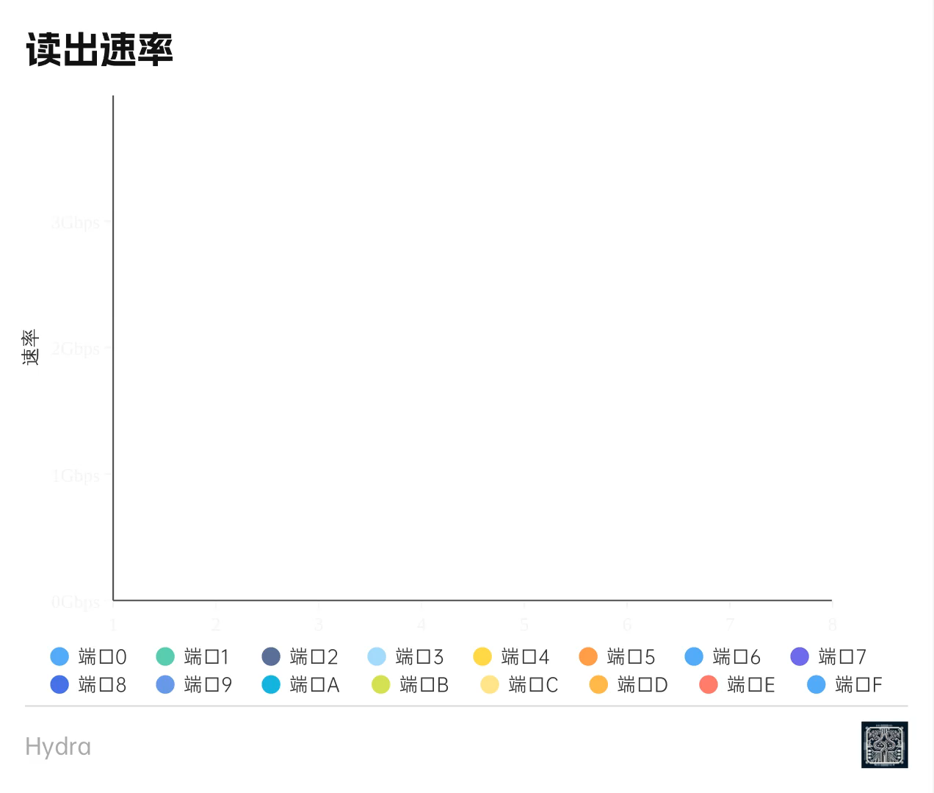
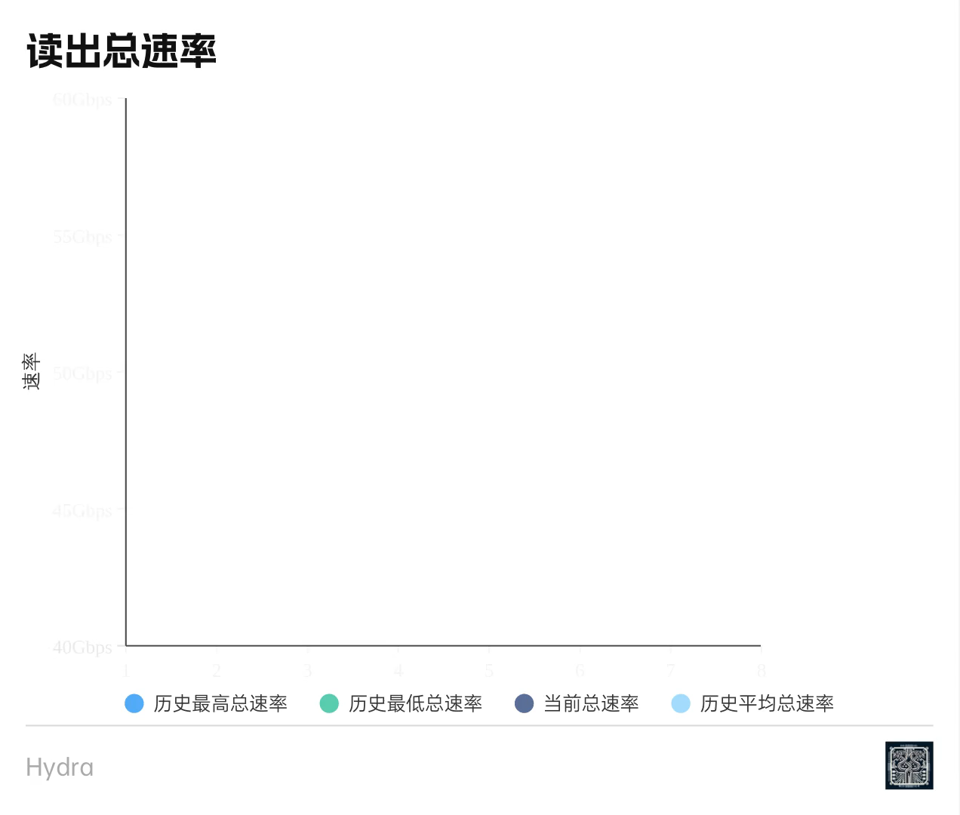
行为级仿真：仪表盘
1. 性能分析
2. 验证框架
3. 行为级仿真
4. 硬件实现仿真

Slide 16
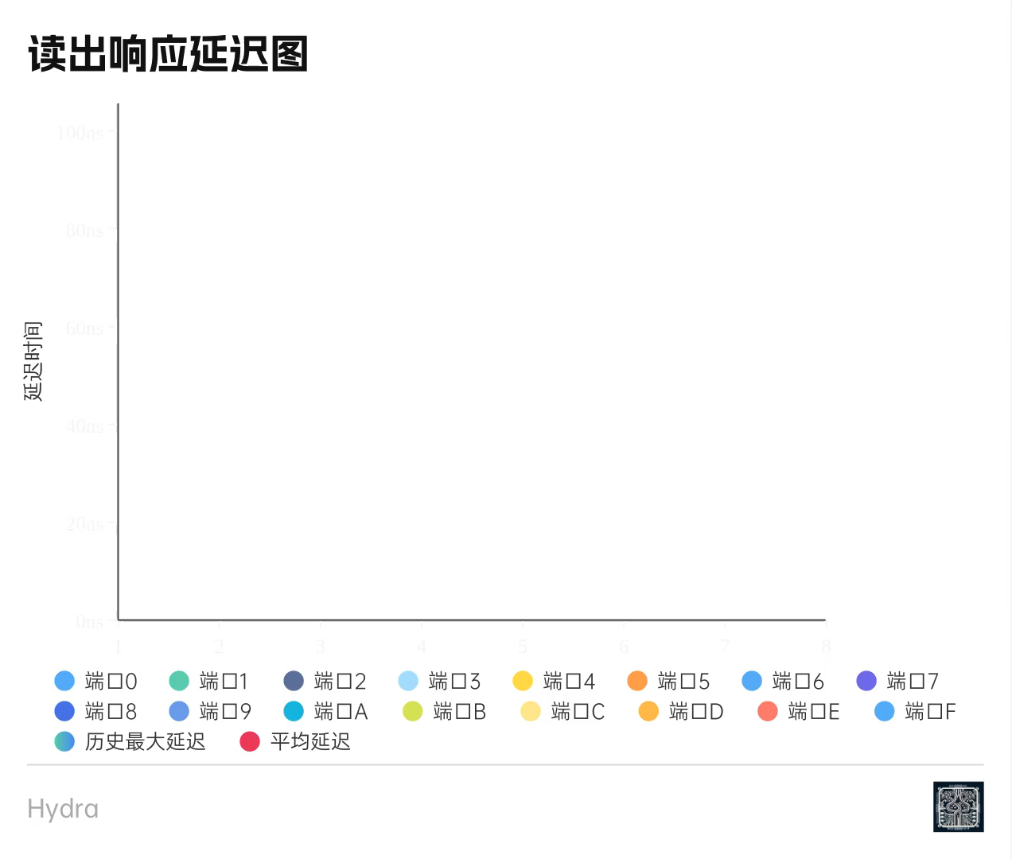
行为级仿真：仪表盘
1. 性能分析
2. 验证框架
3. 行为级仿真
4. 硬件实现仿真

Slide 17
行为级仿真：仪表盘
1. 性能分析
2. 验证框架
写入速率
最高总速率59.373 Gbps
最低总速率56.098 Gbps
平均总速率57.736 Gbps
读出速率
最高总速率53.639 Gbps
最低总速率40.675 Gbps
平均总速率48.112 Gbps
读出响应延迟
最大延迟144ns
平均延迟53.2ns
3. 行为级仿真
4. 硬件实现仿真

Slide 18
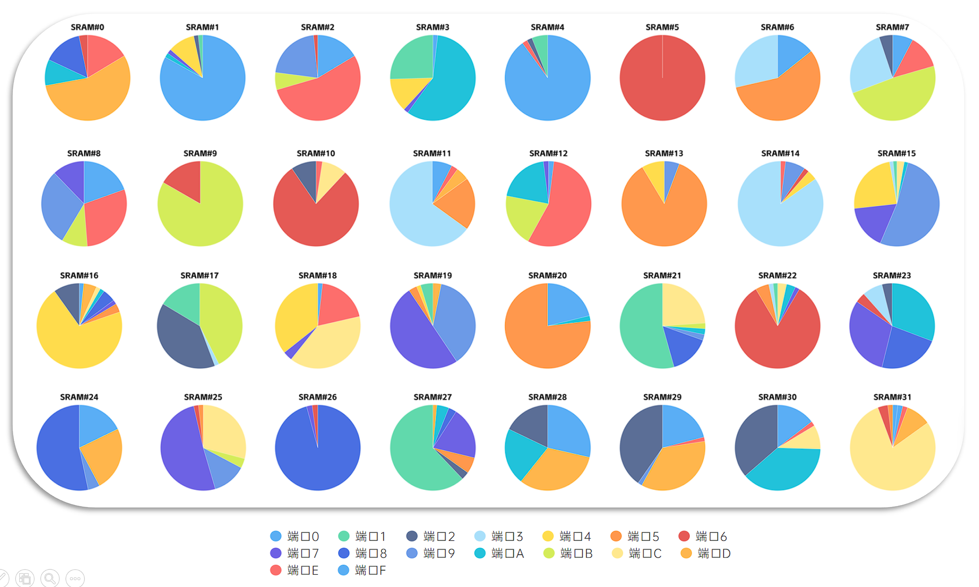
行为级仿真：仪表盘
1. 性能分析
2. 验证框架
3. 行为级仿真
4. 硬件实现仿真

Slide 19
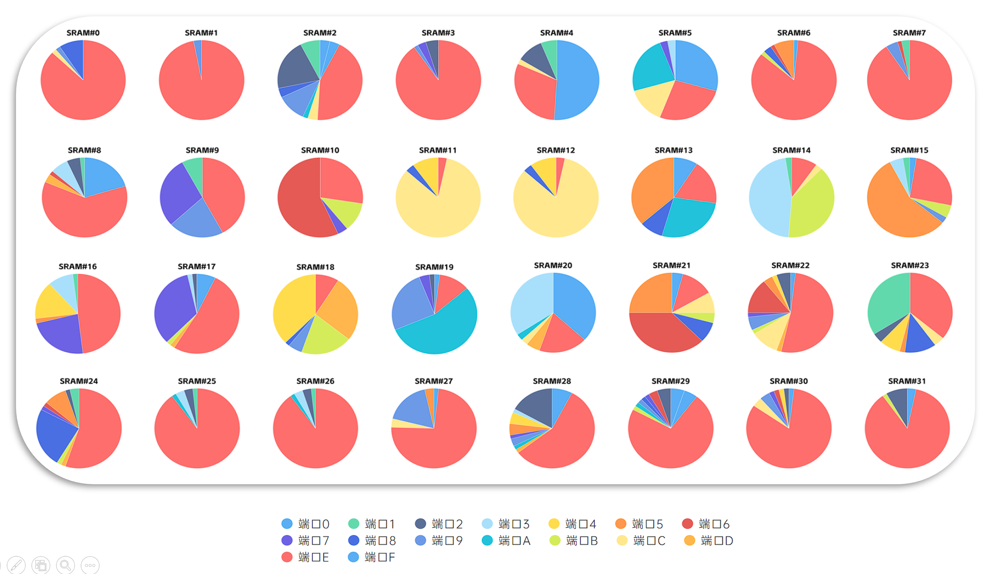
行为级仿真：仪表盘
Case II 不平衡情况
16端口同时无间隔突发传输随机长度数据包至指定端口随机队列，并无间隔读取
（50%-固定端口 50%随机端口）
1. 性能分析
2. 验证框架
3. 行为级仿真
4. 硬件实现仿真

Slide 20
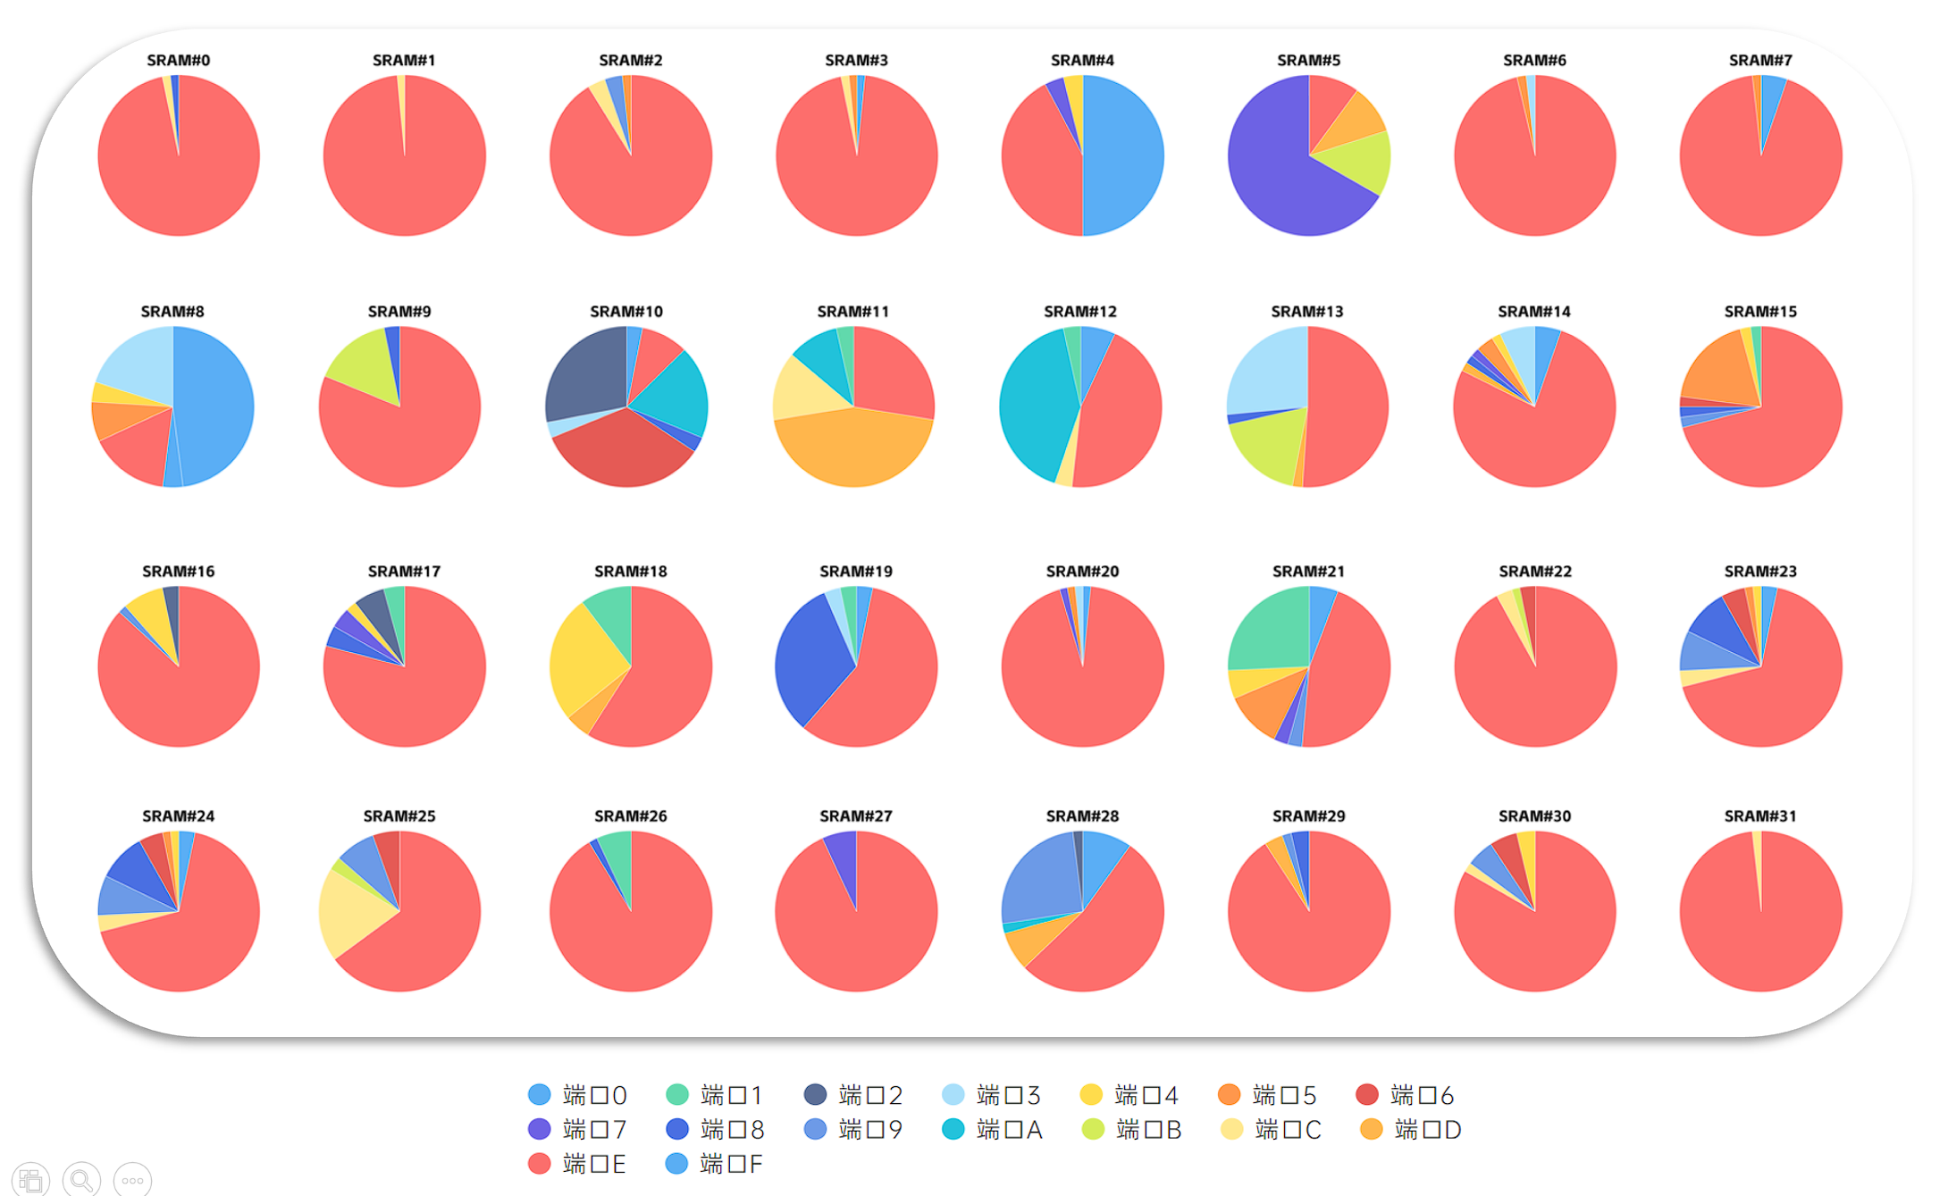
行为级仿真：仪表盘
Case III 不平衡情况
16端口同时无间隔突发传输随机长度数据包至指定端口随机队列，并无间隔读取
（75%-固定端口 25%随机端口）
1. 性能分析
2. 验证框架
3. 行为级仿真
4. 硬件实现仿真

Slide 21
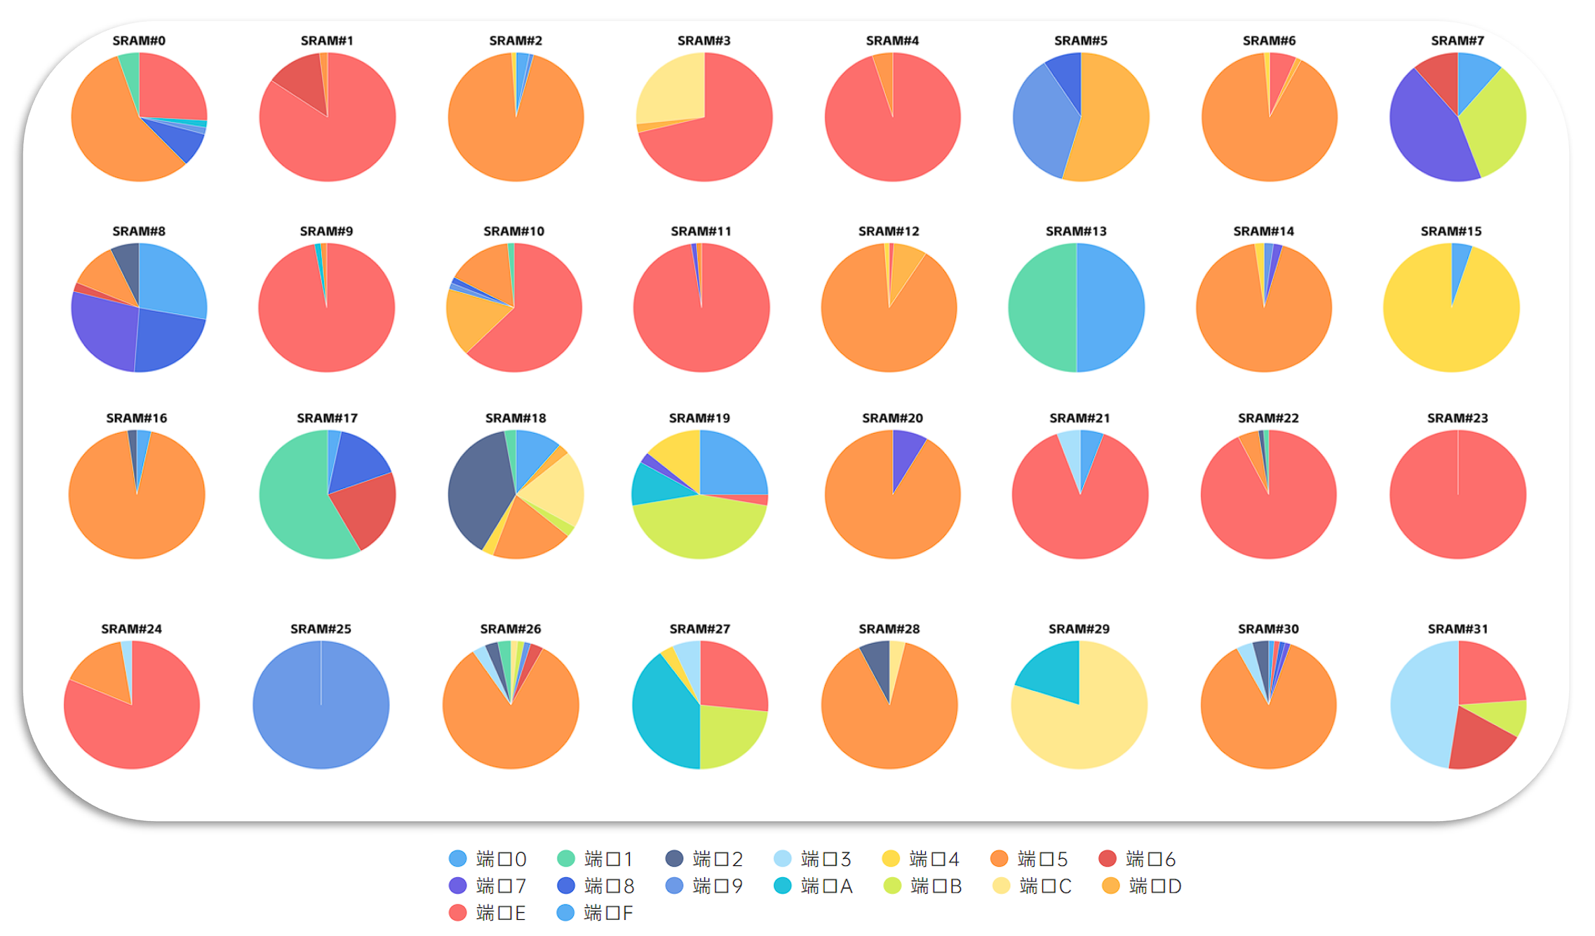
行为级仿真：仪表盘
Case IV 不平衡情况
16端口同时无间隔突发传输随机长度数据包至指定端口随机队列，并无间隔读取
（37.5%-端口A 37.5%端口B 25%随机端口）
1. 性能分析
2. 验证框架
3. 行为级仿真
4. 硬件实现仿真

Slide 22
行为级仿真：实际应用模拟
传输音频文件
Java读取.mp3文件并转换成16进制数据流，拆解成多个数据包保存至input.txt
TB读取input.txt作为Hydra模块的写入
一段时间后读出所有数据包，将输出保存至output.txt
Java将output.txt中的数据包重新整合成mp3文件
可以正常播放
1. 性能分析
2. 验证框架
3. 行为级仿真
验证内容
有实际应用价值
传输数据能有效保序
不会出现丢包、错包等错误
4. 硬件实现仿真

Slide 23
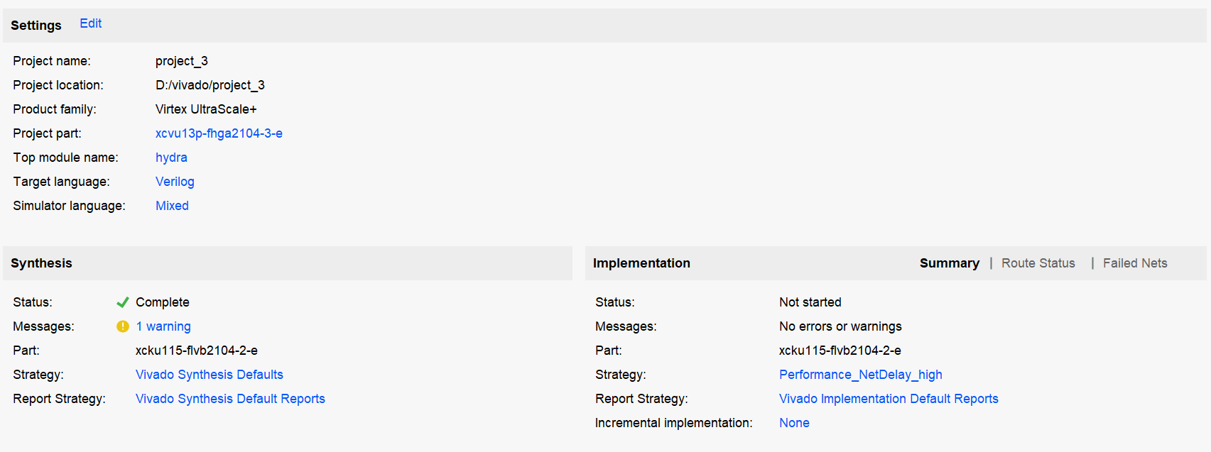
硬件实现仿真：Vivado项目环境
1. 性能分析
2. 验证框架
3. 行为级仿真
4. 硬件实现仿真

Slide 24
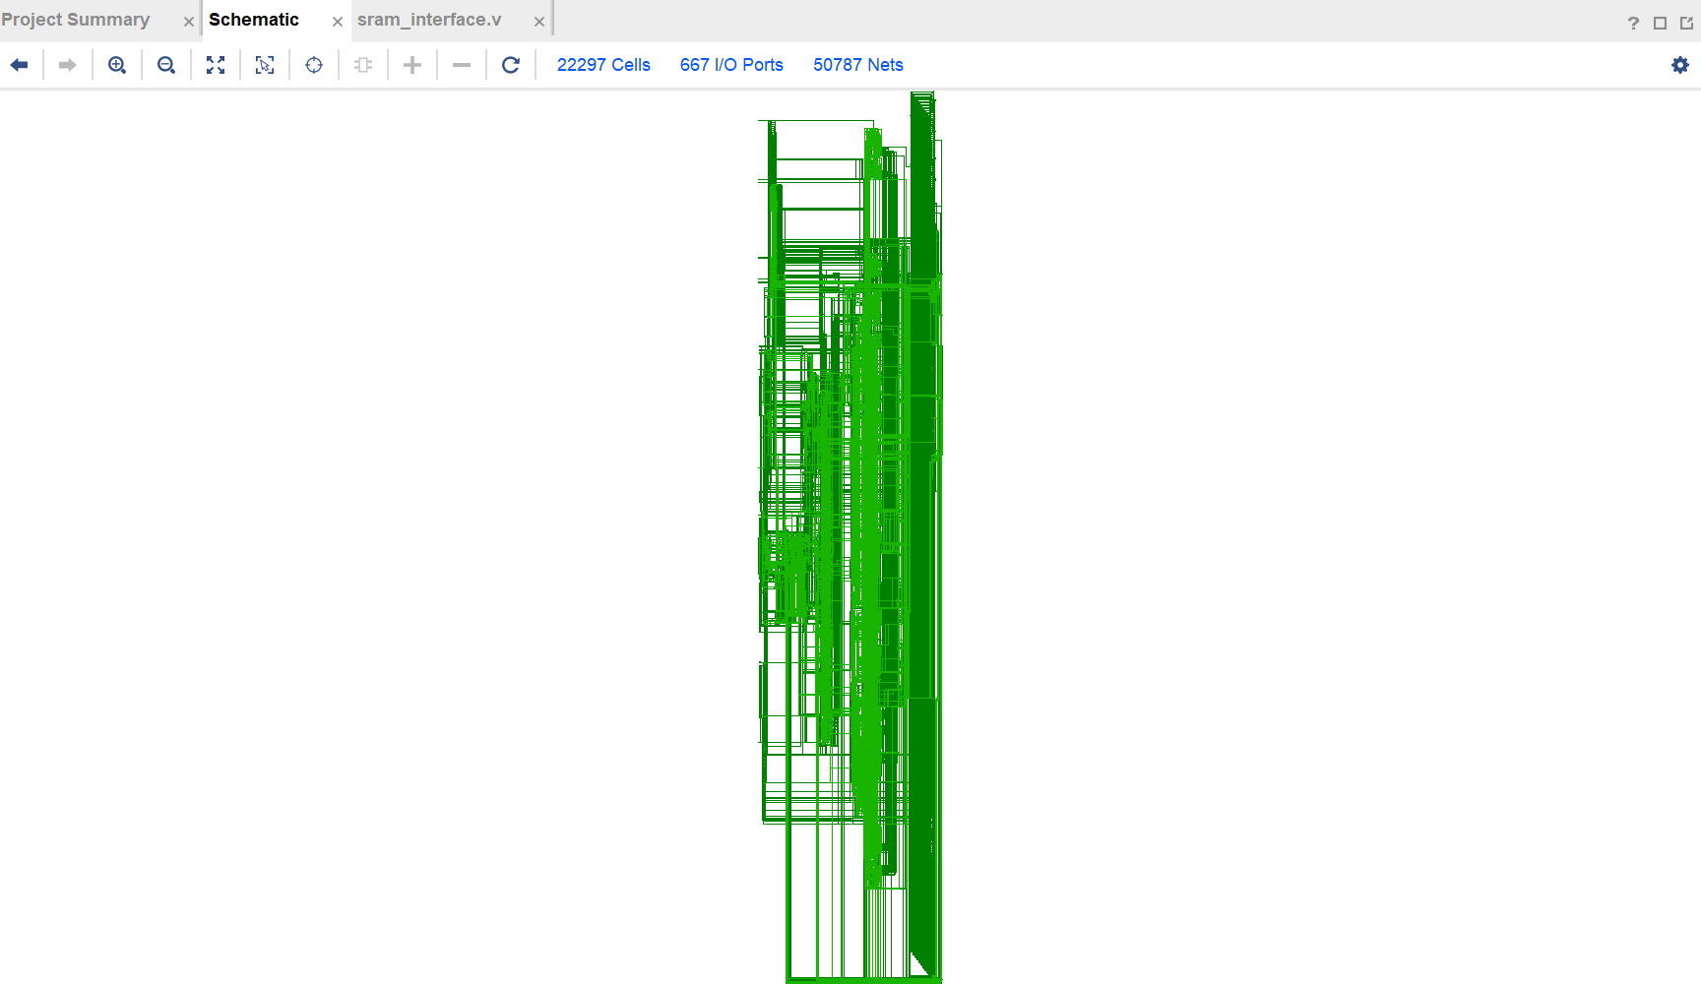
硬件实现仿真：RTL级
1. 性能分析
2. 验证框架
3. 行为级仿真
4. 硬件实现仿真

Slide 25
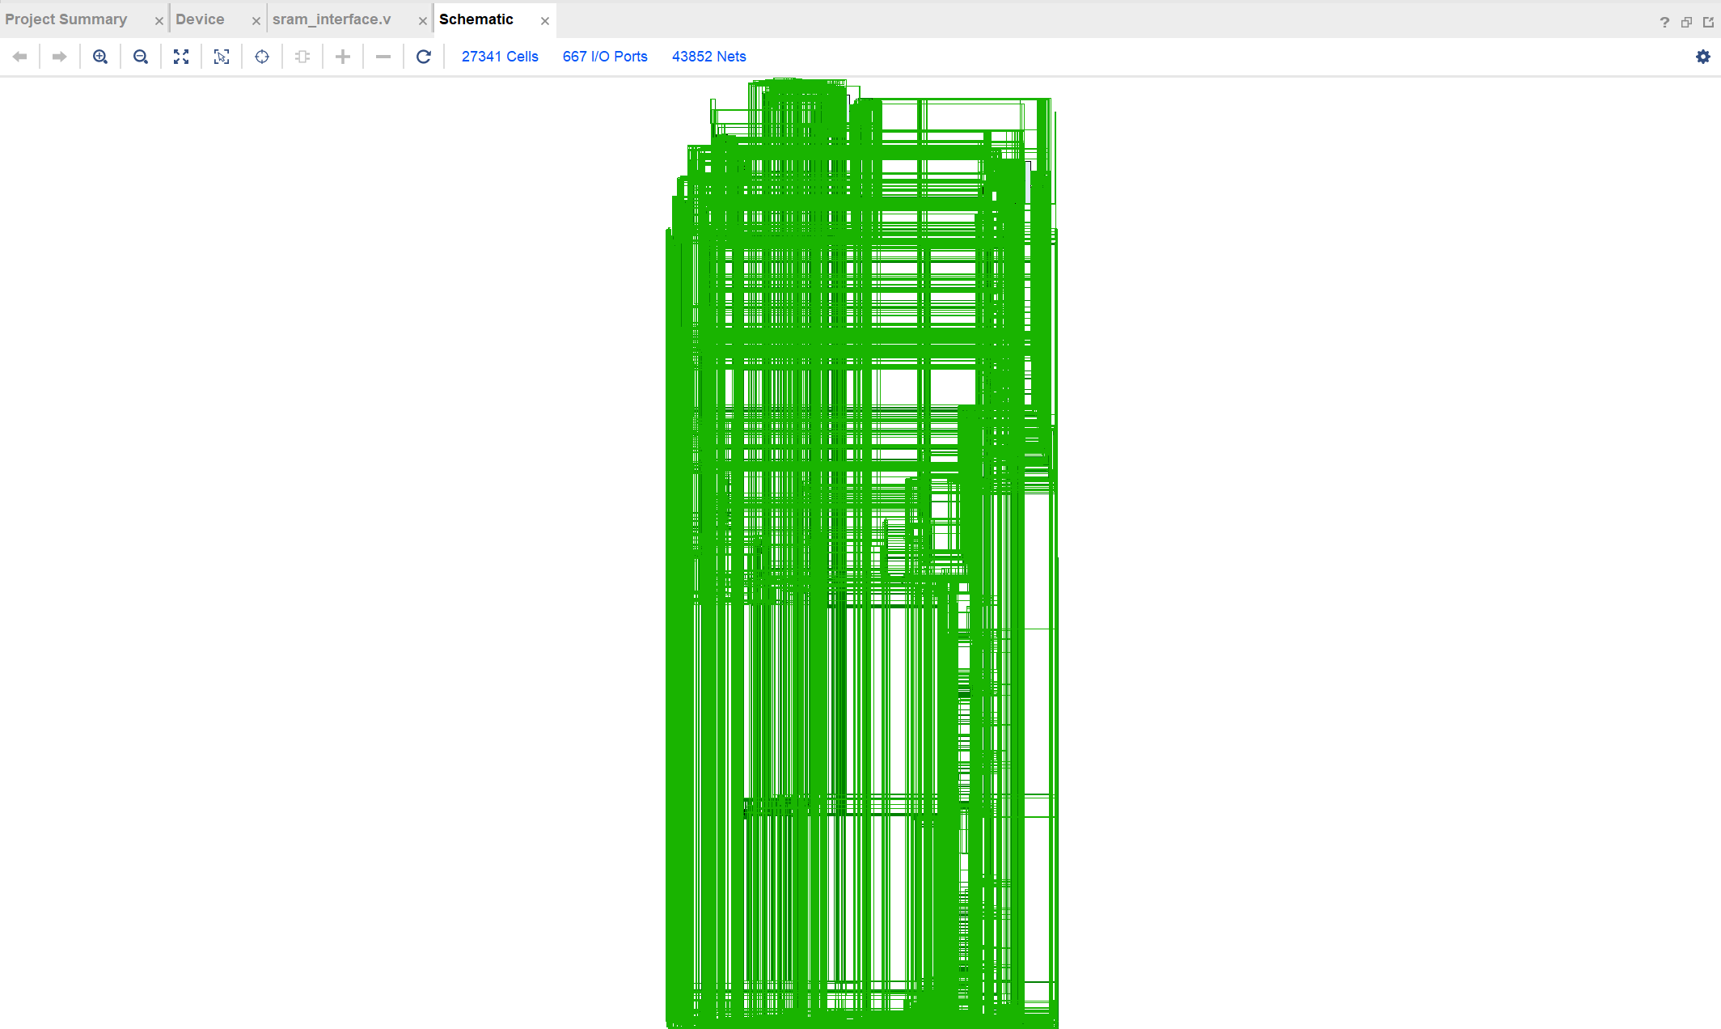
硬件实现仿真：综合布线级
Synthesis 0 error(s), 0 critical warning(s), 0 warning(s).
1. 性能分析
2. 验证框架
3. 行为级仿真
4. 硬件实现仿真

Slide 26
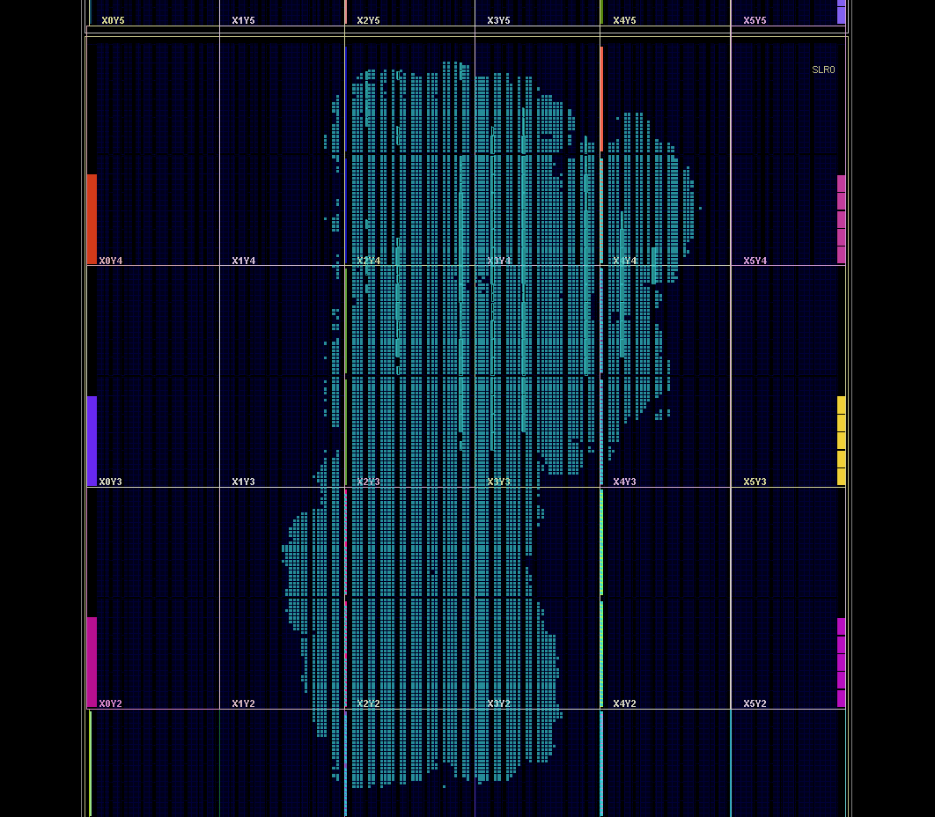
硬件实现仿真：综合布线级
1. 性能分析
2. 验证框架
3. 行为级仿真
4. 硬件实现仿真

Slide 27
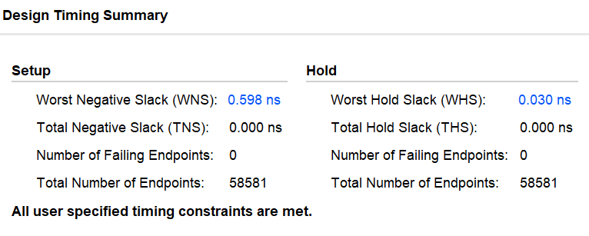
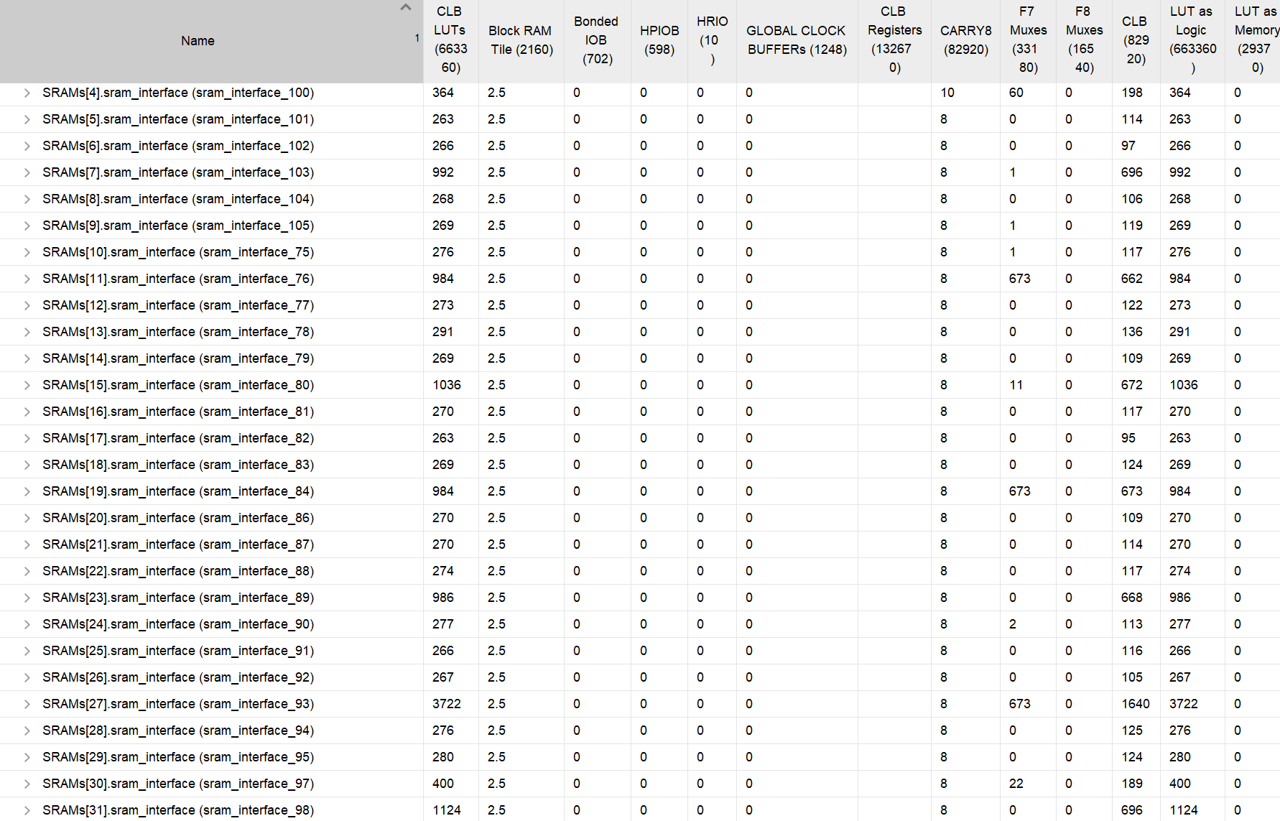
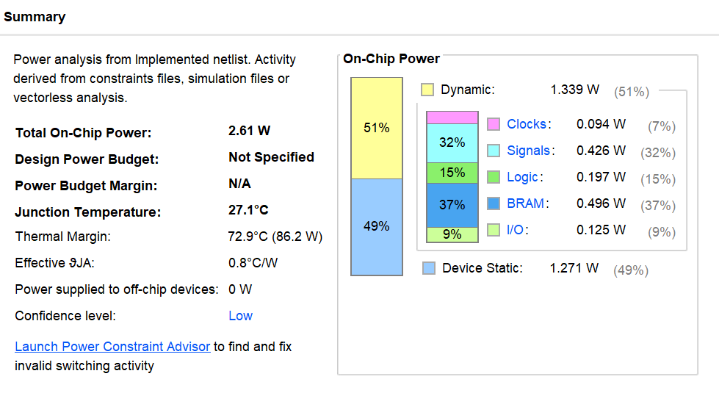
硬件实现仿真：综合布线级
1. 性能分析
2. 验证框架
3. 行为级仿真
4. 硬件实现仿真

Slide 28
恳请各位评委批评指正
队伍编号：CICC1651
队伍名称：HYDRA
队长：严大粟
队员：严大粟 鲁毅轩 李泊含

